Slide 1

Resultados da Análise dos dados da rede NaraHoteis

Slide 2
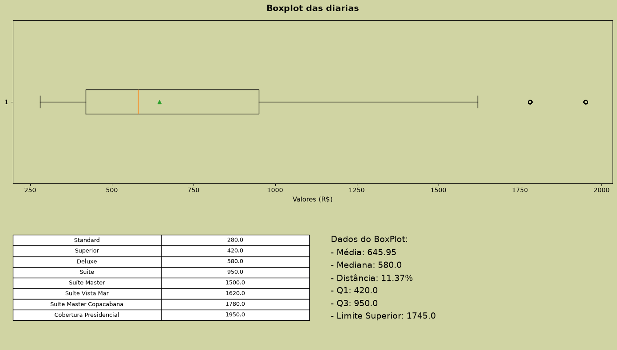
Comportamento das diárias praticadas na rede:

Slide 3
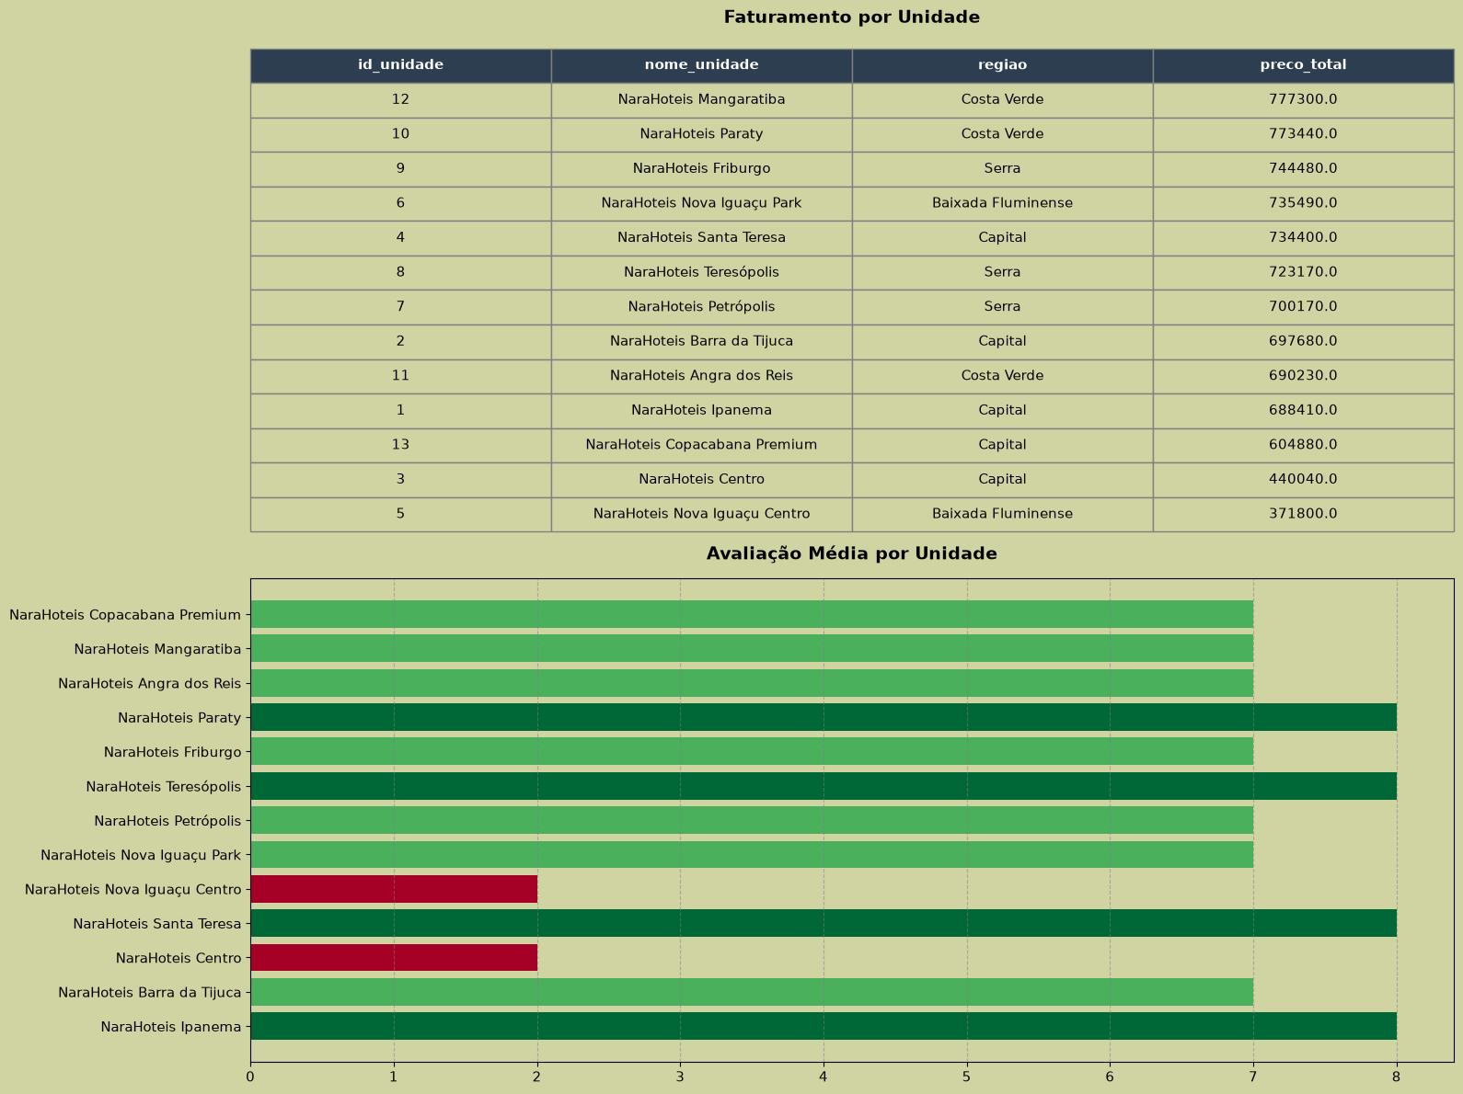
Faturamento das unidades desde suas primeiras reservas

Slide 4
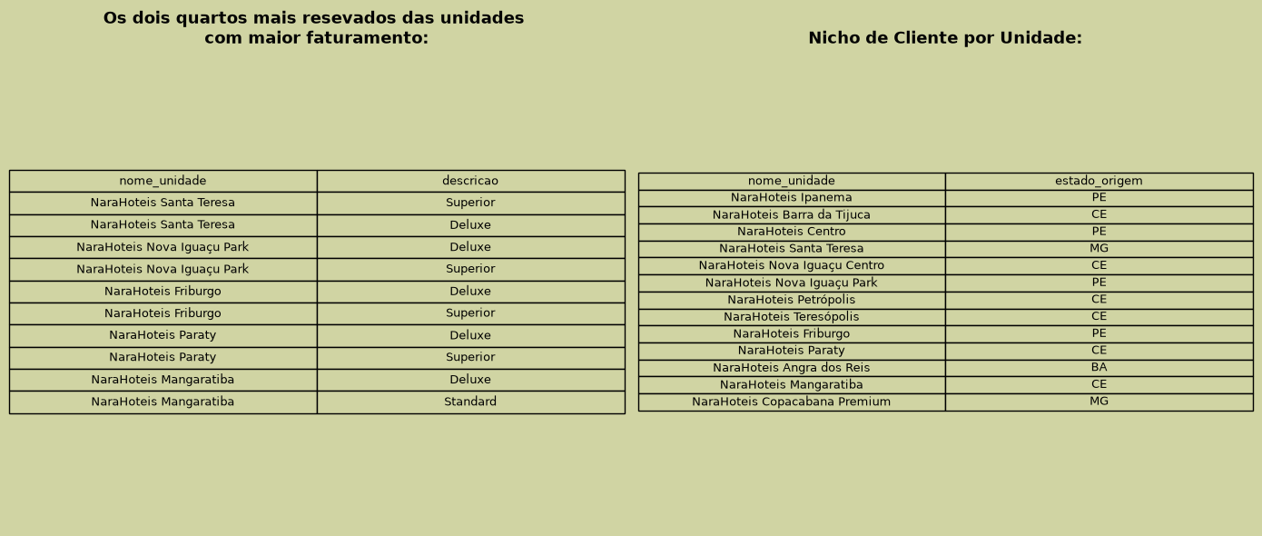
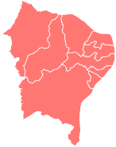
Faturamento das unidades desde suas primeiras reservas

Slide 5
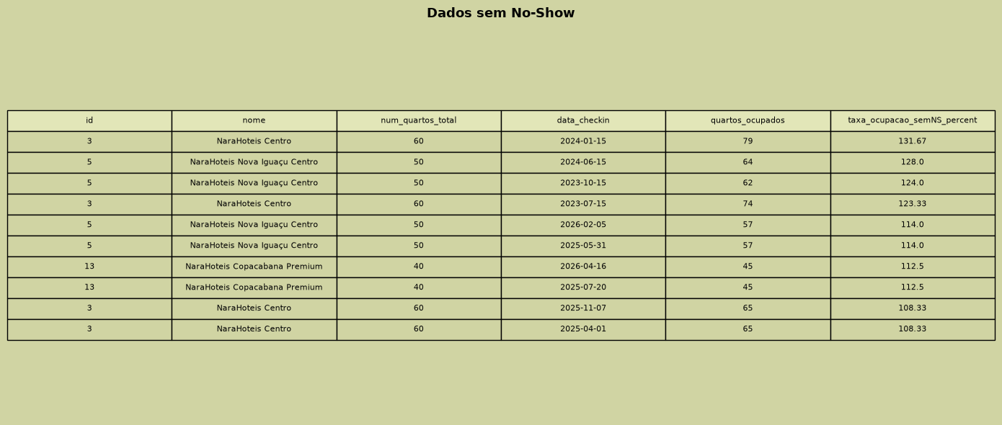
Overbooking problemático:

Slide 6
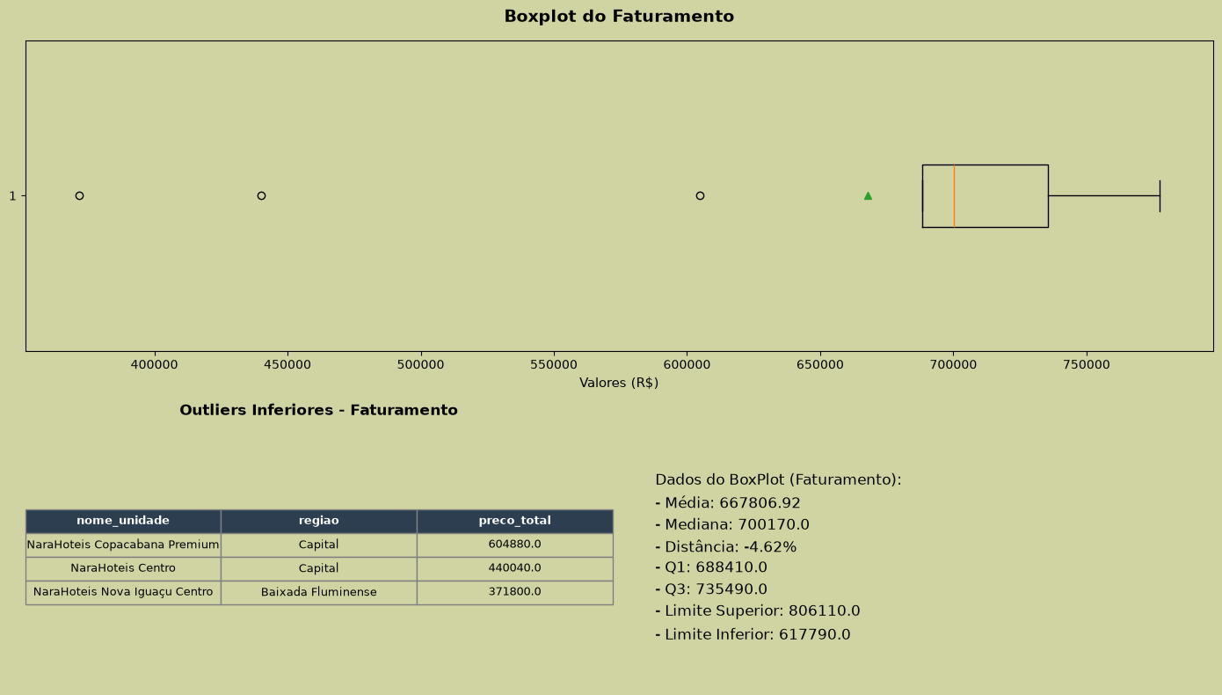
Dados atípicos e outras informações acerca do faturamento:

Slide 7
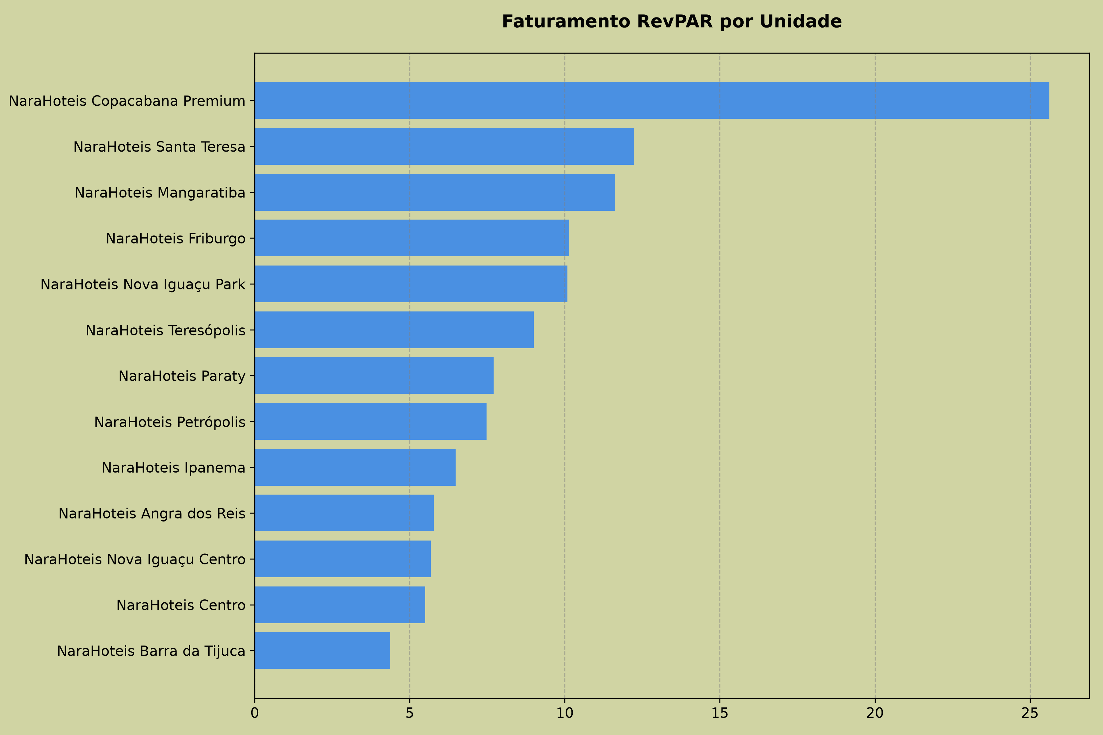
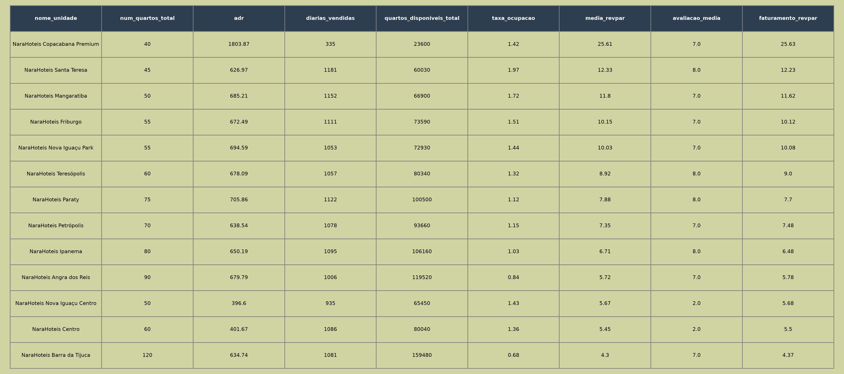
RevPAR x Avaliações:

Slide 8
RevPAR x Avaliações:

Slide 9
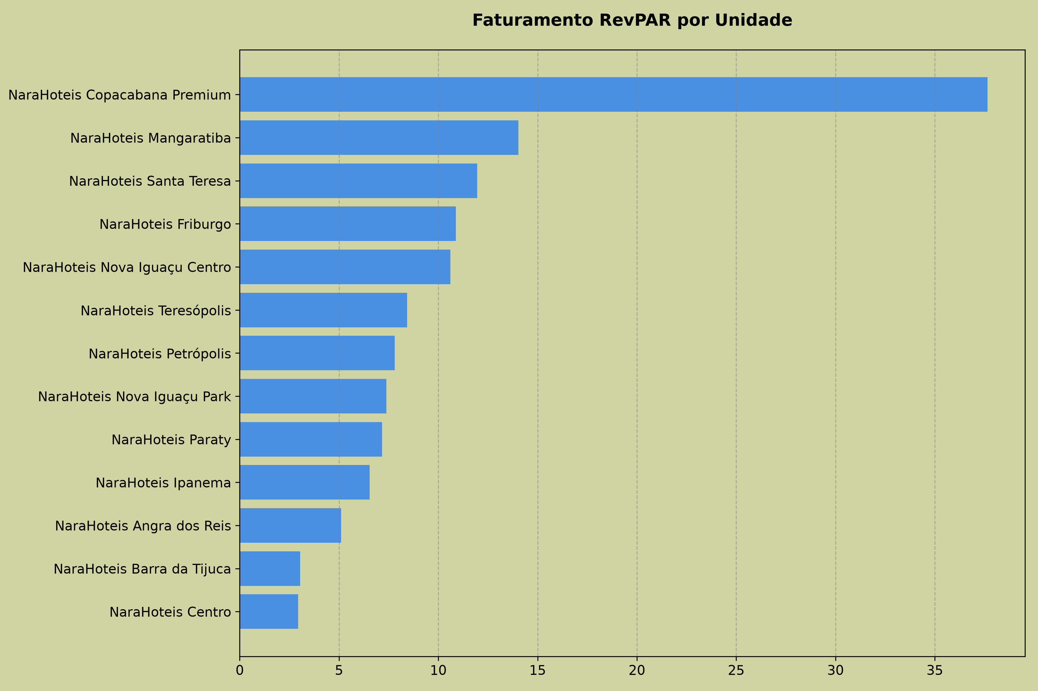
RevPAR x Avaliações (1° Semestre de 26):

Slide 10
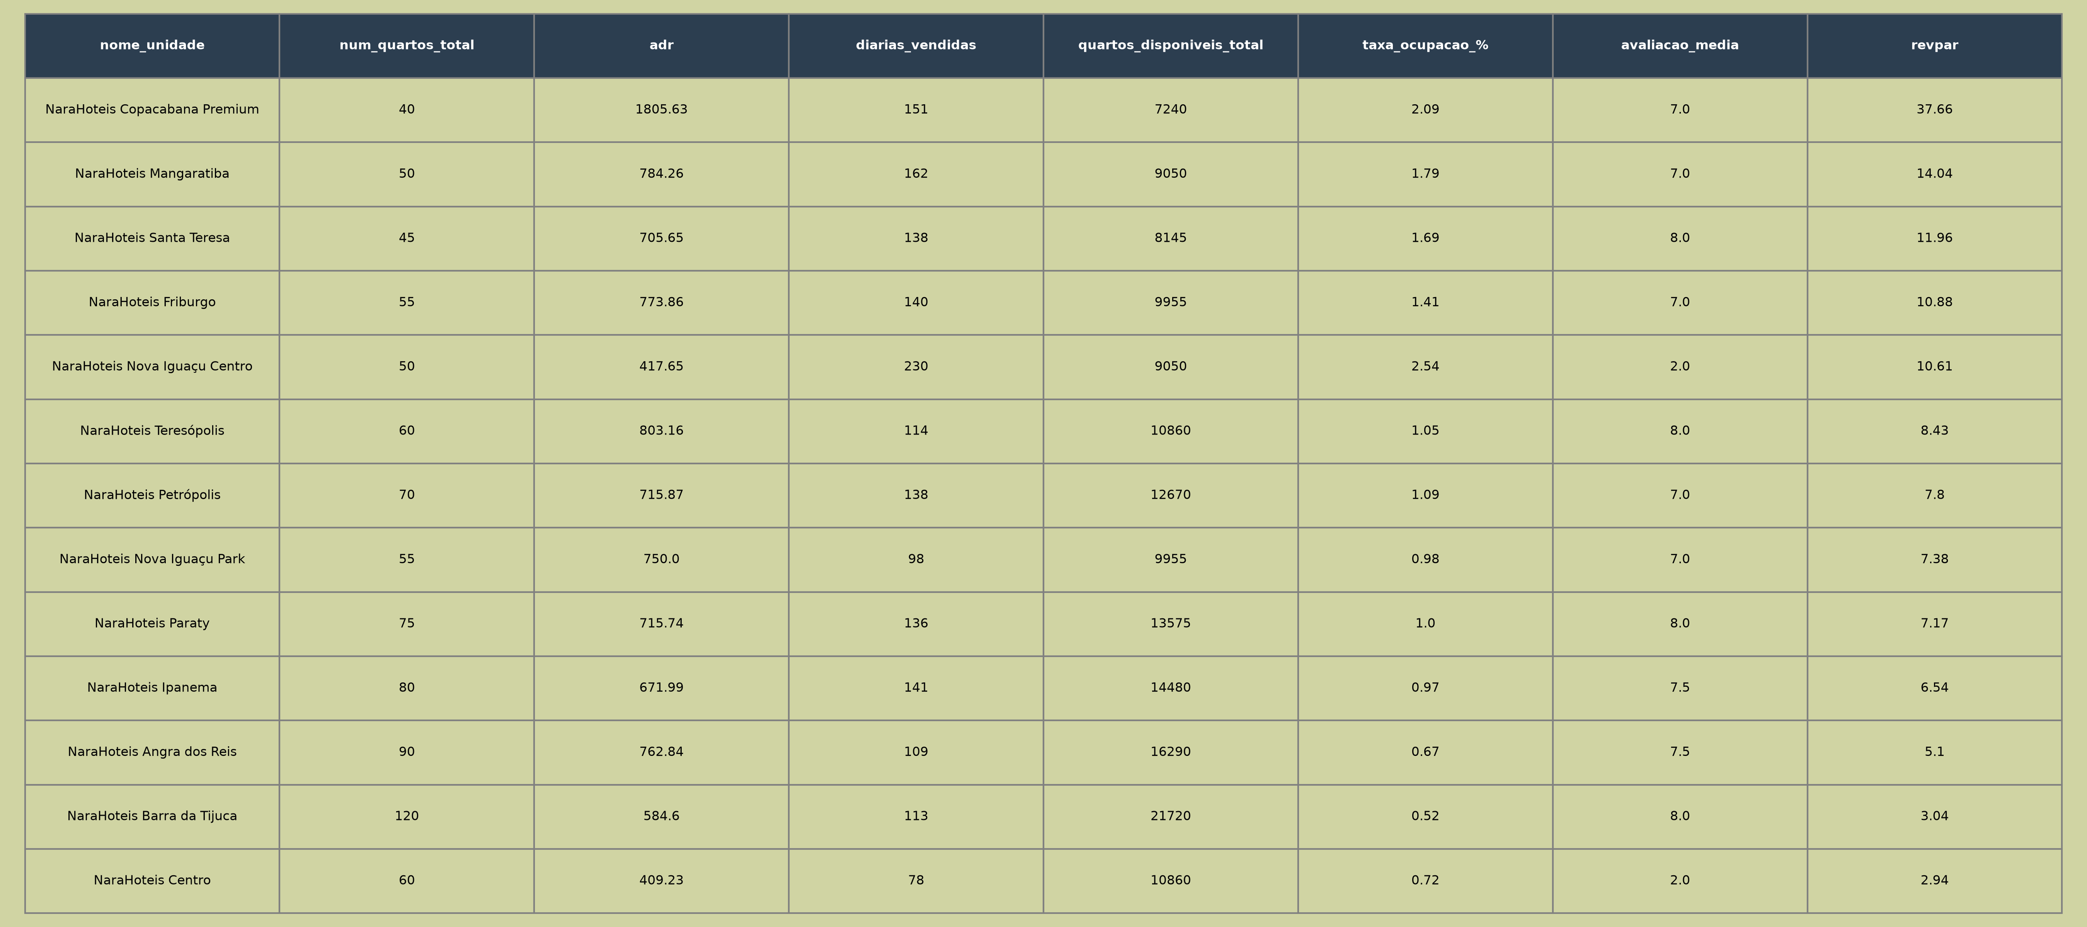
RevPAR x Avaliações (1° Semestre de 26):

Slide 11
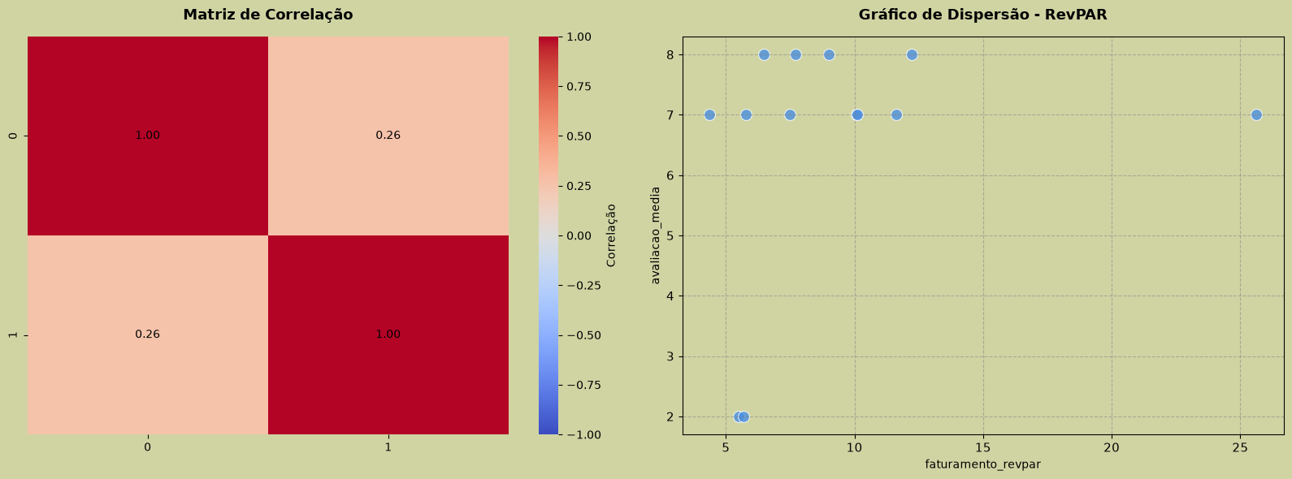
Correlação entre RevPAR e avaliação média:

Slide 12
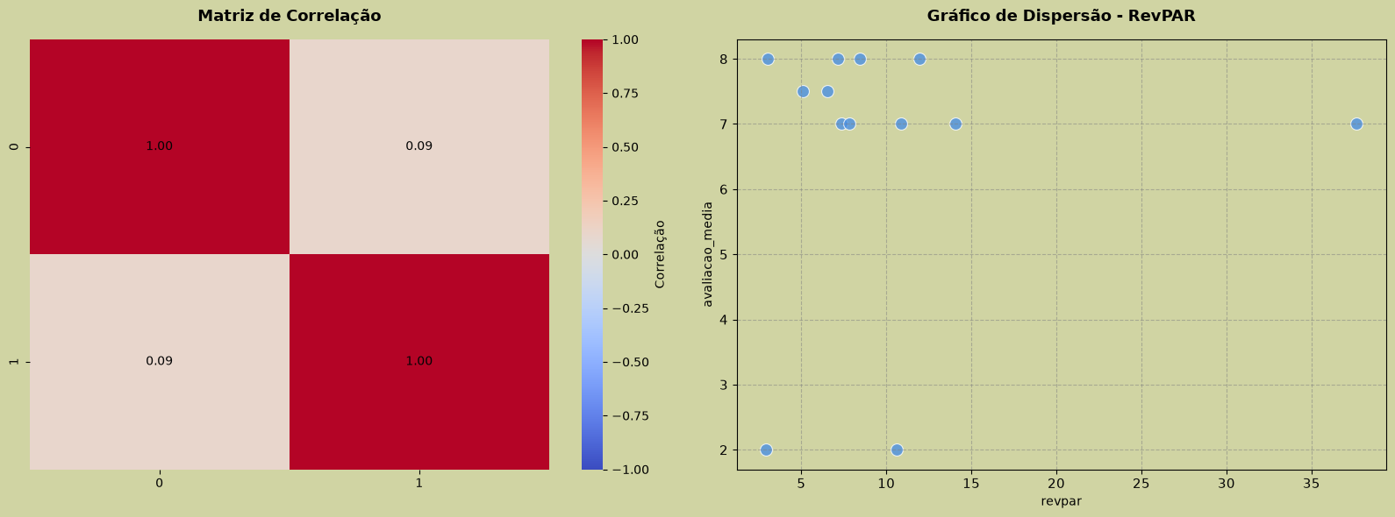
Correlação entre RevPAR e avaliação média (1° Semestre de 26):

Slide 13
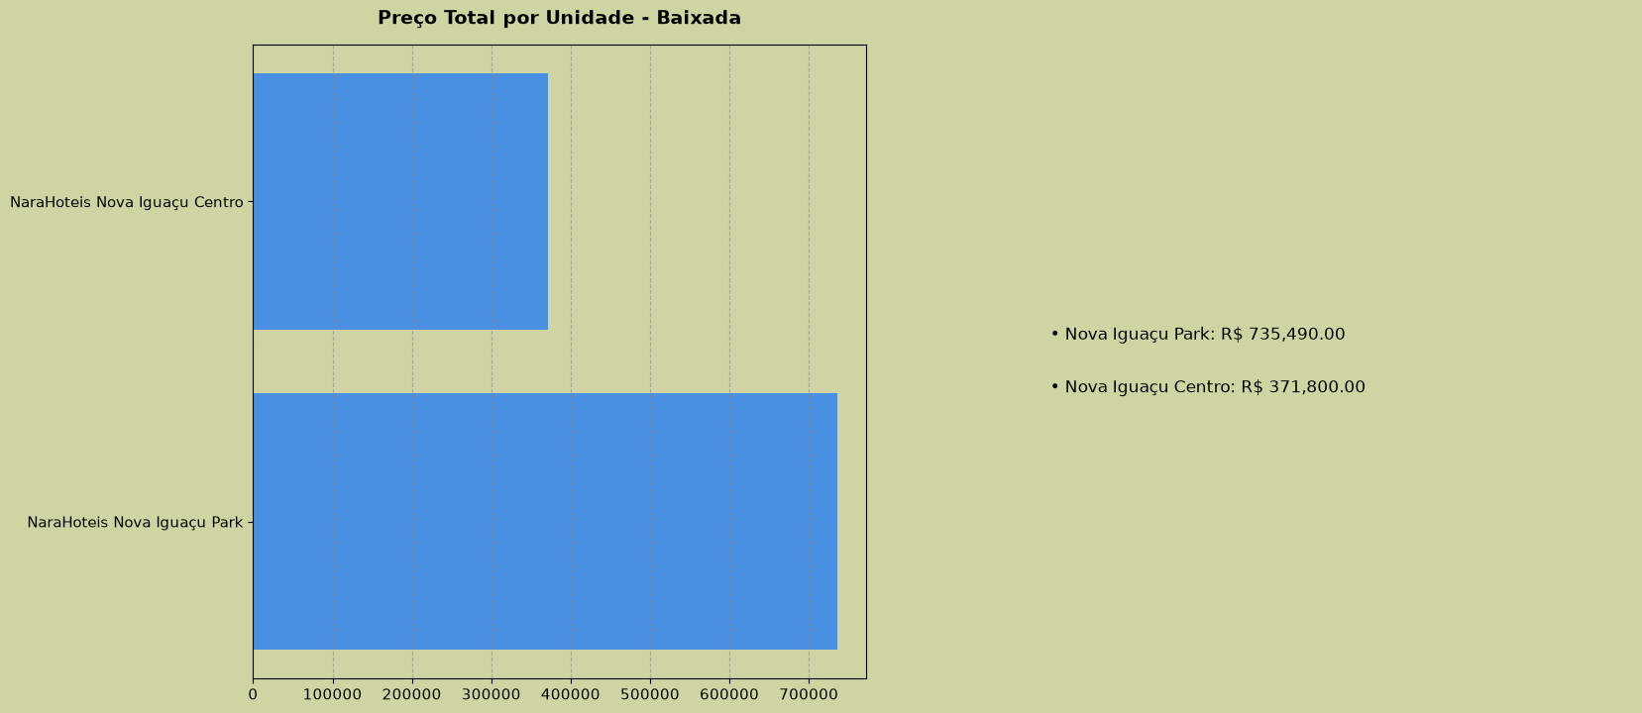
Região com maior variabilidade de faturamento:

Slide 14
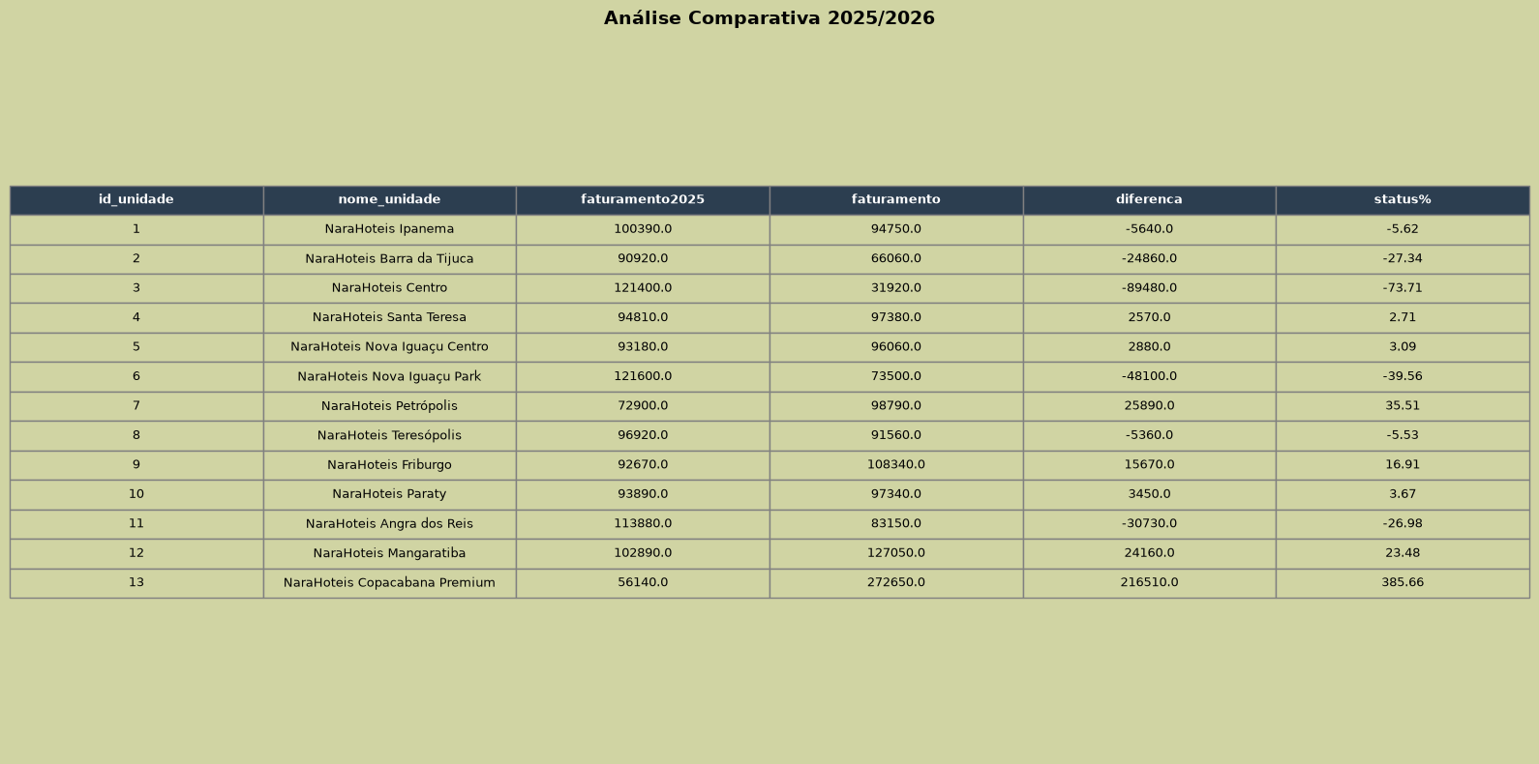
Primeiro semestre de 2025 X 2026:

Slide 15
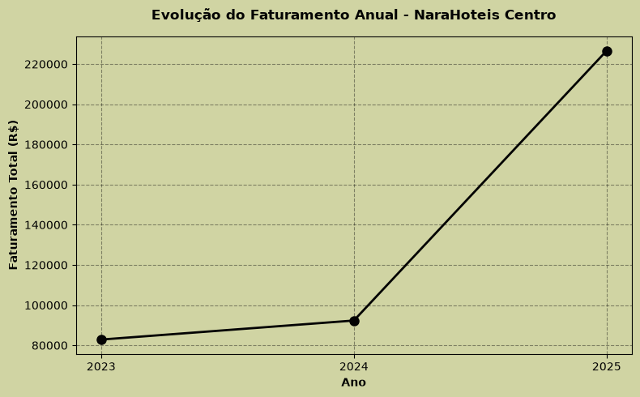
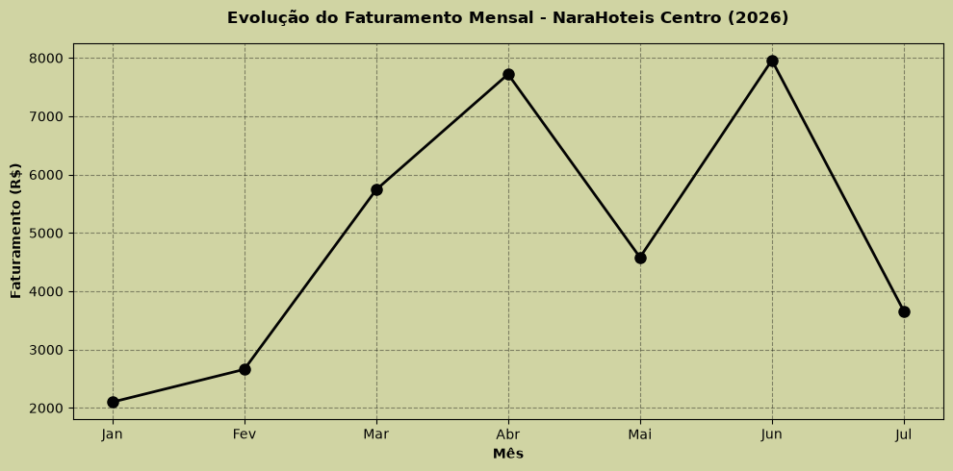
Unidade problemática análise:

Slide 16
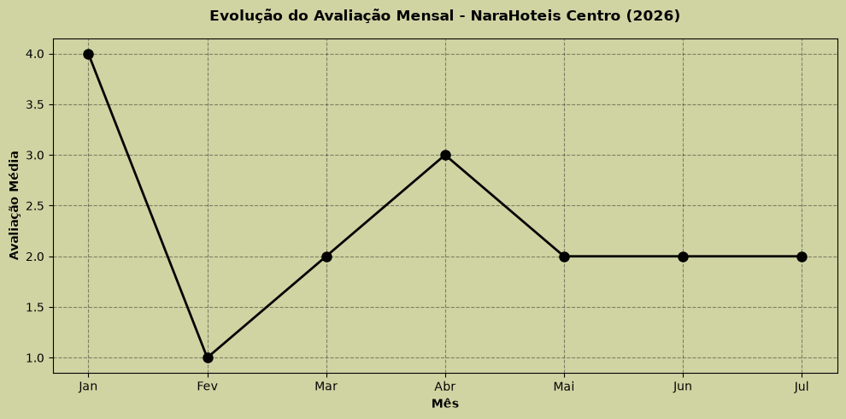
Unidade problemática análise:

Slide 17
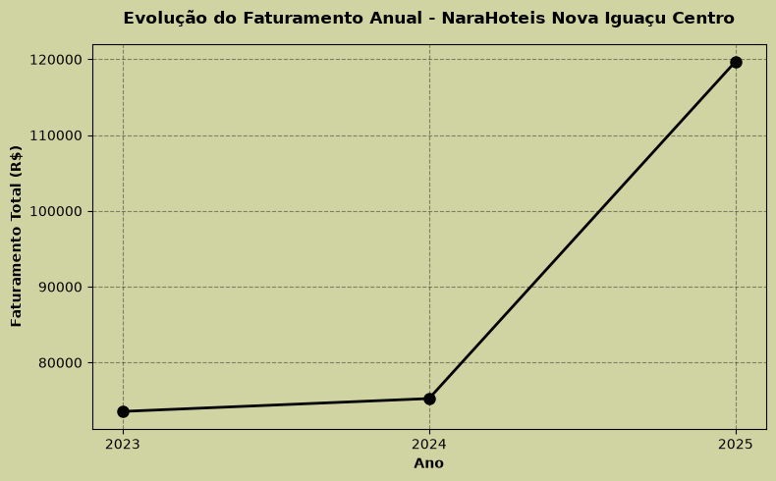
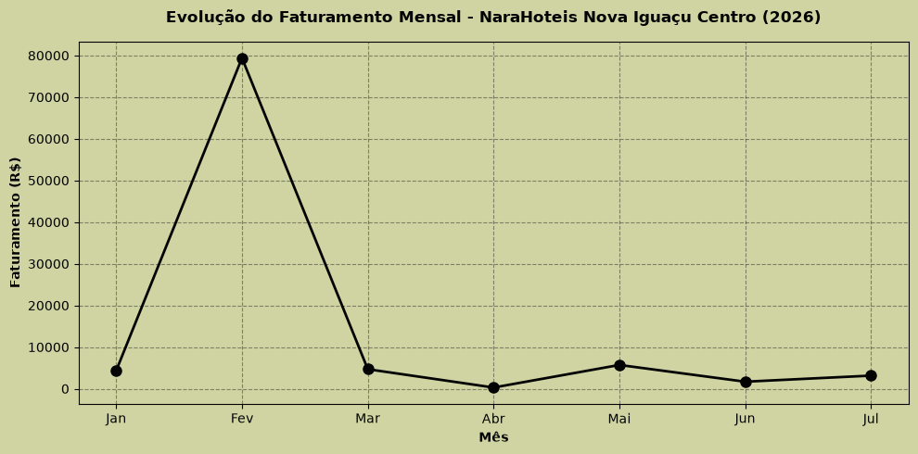
Unidade problemática análise:

Slide 18
Unidade problemática análise:

